Slide 1





Slide 2


BANCO DE DADOS

Slide 3

CONTEÚDO PROGRAMÁTICO
NORMALIZAÇÃO
07
GERENCIAMENTO DE BANCO DE DADOS
30
GERENCIAMENTO DE TABELAS
42
QUERIES DO CRUD
00
AVANÇANDO EM SELECTs
00
CONSTRAINTS
00
UNINDO TABELAS COM JOINs
00
AGRUPANDO RESULTADOS E SUBQUERIES
00
FUNÇÕES (STRING / NUMÉRICAS / DATAS)
00
RELAÇÃO ENTRE TABELAS
00
PLANEJAMENTO DE BANCO DE DADOS
00
PROJETO FINAL
00

Slide 4
ALTERAÇÃO DE DADOS

Slide 5
REVISANDO
CRUD
O que é CRUD?
● CRUD são as ações que mais são utilizadas em todas as aplicações;
● Create = criar / inserir dados (insert);
● Read = ler dados (select);
● Update = atualizar dados (update);
● Delete = deletar / remover dados (delete);

Slide 6
REVISANDO
SELECT **
Para selecionar todos os dados de uma tabela utilizamos:
SELECT * FROM <tabela>;
Desta maneira recebemos todas as colunas e registros de uma tabela.
Conforme a base cresce, essa consulta pode se tornar muito lenta e com custo computacional alto.
Notes:
SELECT * FROM pessoas;

Slide 7
REVISANDO
SELECT em colunas especificas **
● Para selecionar colunas específicas trocamos o * por o nome das colunas,
veja:
● SELECT coluna1, coluna2 FROM nome_da_tabela;
● Desta maneira criamos um filtro, deixando nossa consulta um pouco mais leve;
● Ao longo do curso aprenderemos outras técnicas de otimização de consulta;
Notes:
SELECT nome,rg FROM pessoas;

Slide 8
REVISANDO
CREATE - Criando tabelas
CREATE TABLE nome(coluna tipo_de_dado(Tamanho**));
Podemos inserir diversas colunas e com diferentes tipos de dados;
O mais comum e que acaba sendo mais utilizado é o VARCHAR, que representa os textos/strings de uma tabela;
\**Se o tipo de dados admitir um tamanho
Notes:
CREATE TABLE pessoas (nome VARCHAR (100), cpf CHAR(11), descricao MEDIUMTEXT);

Slide 9
REVISANDO
INSERT - Inserindo dados
Para inserir dados vamos utilizar a instrução INSERT;
INSERT INTO nome_da_tabela(nome_da_coluna1 )
VALUES (valor_da_coluna1);
Os valores e as colunas devem ser separados por vírgula;
Notes:
INSERT INTO pessoas(nome,rg,cpf,limite) VALUES ("Josafa","52487963","21536985524", 1313);

Slide 10
ATUALIZANDO DADOS
WHERE
O WHERE é uma cláusula de algumas queries, que determina quais registros vamos atualizar;
Por exemplo: WHERE id = 1;
Se não inserirmos esta instruções em atualizações ou remoções, vamos aplicar a todos os dados, o que pode ser um enorme problema;
Então lembre-se sempre de inserir WHERE em UPDATE e DELETE;
Depois veremos sua aplicação com SELECT;

Slide 11

ATUALIZANDO DADOS

Slide 12
ATUALIZANDO DADOS
SAFE MODE
Por segurança, o MySQL Workbench não deixa atualizar um registro sem usar o WHERE em um atributo chave. Como ainda não aprendemos a incluir atributos-chave, vamos utilizar o comandado:
SET SQL_SAFE_UPDATES = 0;
para desativar o SAFE MODE.

Slide 13
ATUALIZANDO DADOS
WHERE
● Para atualizar dados vamos utilizar a instrução UPDATE:
● UPDATE tabela SET <coluna=valor> WHERE <condição>
● Lembre-se de utilizar o WHERE;
● Podemos inserir mais colunas, separando elas por vírgula;

Slide 14
UPDATE
ALTERANDO REGISTROS EM BANCO DE DADOS
Exercício 12
● Atualize o limite do quarto registro da sua tabela para 1000;
Notes:
UPDATE pessoas SET limite = 1000.00
WHERE rg = "1522563";

Slide 15
DELETANDO DADOS
DELETE
Para deletar dados utilizaremos a instrução DELETE:
● DELETE FROM <tabela> WHERE <condição>
● Lembre-se de utilizar o WHERE, se não deletaremos todos os dados;
● A quantidade de dados removidos depende do WHERE;

Slide 16
DELETE
DELETE
Exercício 13
Delete registros que tenham limites maiores que 1000;

Slide 17
SELECT

Slide 18
SELECT
A IMPORTÂNCIA DO SELECT
● A maioria das queries em um banco de dados são de consulta;
● E é também o comando com mais variações;
● Para receber detalhados resultados, precisamos aprender todo o poder do SELECT;
● Desta maneira criaremos filtros avançados e conseguiremos atingir o resultado desejado facilmente;

Slide 19
SELECT
OPERADORES
● Comparação (>, <, >=, <=, =): estes operadores vão filtrar dados baseados nas comparações;
● BETWEEN: Seleção entre um intervalo;
● LIKE: Seleção por meio de algum padrão;
● IN: Seleção entre um conjunto de valores específicos;

Slide 20
SELECT
CLÁUSULA WHERE
● O WHERE será utilizado junto dos operadores;
● Assim conseguimos filtrar os dados de maneira objetiva;
● Exemplo: WHERE id = 10;
● Receberemos apenas o resultado onde o id é 10;
Notes:
SELECT * FROM salaries WHERE salary >= 150000; SELECT * FROM salaries WHERE salary < 65000;

Slide 21
SELECT
CLÁUSULA WHERE
Exercício 14
Para as próximas aulas, importemos uma base de dados da internet.
https://github.com/JulianoSilva05/Banco_de_dados
Para instalar:
Opção 1 - Importe cada arquivo de forma manual no MySQL
Opção 2 - Escute os comandos no CMD na pasta que baixou os arquivos:
mysql -u root -p
(em seguida coloque a senha do banco)
CREATE DATABASE employees; USE employees;
SOURCE employees.sql;
Após importar:
Selecione na tabela titles todos as colunas, porém apenas as que emp_no for maior ou igual a 11500;
Notes:
SELECT * FROM titles WHERE emp_no >= 11500;

Slide 22
SELECT
DISTINCT
● O DISTINCT vai selecionar apenas as variações de valores;
● Por exemplo: temos 10 cidades diferentes de usuários no sistema, só receberemos 10 resultados;
● O comando é:
SELECT DISTINCT <coluna> FROM <tabela>
● Volta apenas os valores diferentes da coluna selecionada;
Notes:
Exemplo:
SELECT title FROM titles; /*Retorna 443308*/
SELECT DISTINCT title FROM titles; /*Retorna 7*/

Slide 23
SELECT
OPERADORES LÓGICOS
● Podemos combinar a cláusula WHERE com operadores lógicos como:
● AND: Recebe duas condições, só volta os resultados que atendem as duas;
● OR: Recebe duas condições, volta os resultados que atendem pelo menos uma;
● NOT: Invertemos uma cláusula;
● Exemplo: WHERE id > 10 OR salario > 5000;

Slide 24
SELECT
AND
● Todos estes operadores lógicos são muito utilizados na programação;
● Com o AND temos um filtro duplo para resultados;
● Por exemplo: WHERE salario > 1000 AND cargo = ‘programador’;
● No caso acima, apenas programadores com salário maior que 1000 serão retornados no nosso SELECT;
Notes:
SELECT * FROM titles WHERE title = "Senior Engineer" AND emp_no > 13000 AND from_date > 2005-11-11 AND to_date>2000-01-30 AND NOT to_date="9999-01-01";

Slide 25
SELECT
OR
● O OR tem a possibilidade de retornar qualquer uma das condições impostas;
● Exemplo: WHERE salario > 5000 || profissao = ‘programador’;
● Neste caso, teremos programadores com salários menores que 5000 e também outros tipos de cargos com salários acima de 5000;
Notes:
SELECT * FROM titles
WHERE title = "Senior Engineer" ||
title = "Staff"
|| emp_no > 12500
ORDER BY emp_no DESC;

Slide 26
SELECT
NOT
● O NOT inverte uma cláusula;
● Exemplo: WHERE NOT profissao = ‘programador’;
● Ou seja, teremos todos os dados retornados, menos os que são de programadores;
● Pode ser utilizado neste sentido de exclusão de dados;

Slide 27
SELECT
ORDER BY
● A ORDER BY é uma instrução para ordenação de resultados;
● Podemos utilizar de forma ascendente (ASC);
● E descendente (DESC);
● Utilizamos após o WHERE, se tiver;
● E é baseada em alguma coluna, exemplo:
● ORDER BY salario ASC;

Slide 28
SELECT
ORDER BY
Exercício 15
Selecione na tabela titles todas as colunas, porém ordene os títulos por ordem descendente;
Notes:
DESC titles;
SELECT * FROM titles
ORDER BY title DESC;

Slide 29
SELECT
LIMIT
● A instrução LIMIT é outra forma interessante limitar os resultados e tornar a consulta mais rápida;
● Podemos especificar o número de resultados retornados, exemplo:
● LIMIT 15;
● Apenas os 15 primeiros resultados serão exibidos;
● Podemos unir com WHERE e outras instruções;
Notes:
SELECT * FROM salaries ORDER BY salary DESC LIMIT 10;
SELECT * FROM employees ORDER BY birth_date DESC LIMIT 5;
SELECT * FROM employees ORDER BY birth_date ASC LIMIT 5; SELECT * FROM employees WHERE gender = "F" ORDER BY birth_date DESC LIMIT 5;

Slide 30
SELECT
LIMIT **
Exercício 16
● Selecione na tabela titles todas as colunas, porém limite a 5 resultados e ordene de forma ascendente;
● A ordem deve ser pela coluna de dept_name;
Notes:
SELECT * FROM departments ORDER BY dept_name ASC LIMIT 5;
+---------+------------------+
| dept_no | dept_name |
+---------+------------------+
| d009 | Customer Service |
| d005 | Development |
| d002 | Finance |
| d003 | Human Resources |
| d001 | Marketing |
+---------+------------------+

Slide 31
SELECT
FUNÇÕES NO SQL
● Funções são blocos de códigos reaproveitáveis;
● Utilizadas para extrair resultados que demandam muita programação;
● Temos diversas no SQL, que vão nos ajudar muito nas nossas consultas;
● Exemplo: a função MAX retorna o maior valor, de uma determinada coluna;
● Algo que poderia ser atingido por: SELECT coluna FROM tabela ORDER BY coluna DESC LIMIT 1;

Slide 32
SELECT
FUNÇÃO MIN
● A função MIN vai retornar o menor valor de uma coluna específica;
● Exemplo:
● SELECT MIN(<coluna>) FROM <tabela>;
● Desta maneira vamos receber apenas um resultado, o de menor valor;
Notes:
Executando de forma manual, sem usar funções para localizar o menor salario:
MySQL [employees]> SELECT salary FROM salaries ORDER BY salary ASC LIMIT 1;
+--------+
| salary |
+--------+
| 38623 |
+--------+
1 row in set (1.220 sec)
Executando a função MAX - que retorna o menor valor da tabela:
MySQL [employees]> SELECT MIN(salary) FROM salaries;
+-------------+
| MIN(salary) |
+-------------+
| 38623 |
+-------------+
1 row in set (0.906 sec)

Slide 33
SELECT
FUNÇÃO MAX
● A função MAX retornará o maior valor de uma coluna específica;
● Exemplo:
SELECT MAX(<coluna>) FROM <tabela>;
● Desta maneira receberemos apenas um resultado, o de maior valor;
Notes:
Sem usar funções:
MySQL [employees]> SELECT salary FROM salaries ORDER BY salary DESC LIMIT 1;
+--------+
| salary |
+--------+
| 158220 |
+--------+
1 row in set (1.252 sec)
Usando função; MySQL [employees]> SELECT MAX(salary) FROM salaries;
+-------------+
| MAX(salary) |
+-------------+
| 158220 |
+-------------+
1 row in set (0.898 sec)

Slide 34
SELECT
FUNÇÃO COUNT
● A função COUNT vai retornar o número de valores que combinam com algum critério;
● Podemos utilizar com o WHERE;
● Exemplo:
SELECT COUNT(*) FROM salaries WHERE salary > 100000;
● Assim teremos a quantidade de salários maior que 100k;
Notes:
MySQL [employees]> SELECT COUNT(*) AS NUM_HOMEM FROM employees WHERE gender = "M";
+----------+
| NUM_HOME |
+----------+
| 179973 |
+----------+
Utilizei o “AS NUM_HOMEM” para renomear a coluna do resultado

Slide 35
SELECT
FUNÇÃO COUNT
Exercício 17
● Faça um SELECT que conte o número de registros na tabela departments;
Notes:
MySQL [employees]> SELECT COUNT(*) FROM departments;
+----------+
| COUNT(*) |
+----------+
| 9 |
+----------+
1 row in set (0.009 sec)

Slide 36
SELECT
FUNÇÃO AVG
● A função AVG vai retornar a média de uma determinada coluna;
● AVG vem de average (média);
● Podemos utilizar da seguinte maneira:
SELECT AVG(salary) FROM salaries;
● Temos assim a média de salários;
Notes:
SELECT AVG(salary) AS media FROM salaries;
+------------+
| media |
+------------+
| 63810.7448 |
+------------+
1 row in set (0.997 sec)

Slide 37
SELECT
FUNÇÃO SUM
● A função SUM vai retornar a soma de todos os valores de uma coluna;
● Podemos utilizar da seguinte maneira:
SELECT SUM(salary) FROM salaries;
● Assim teremos a soma de todos os salários;
Notes:
SELECT SUM(salary) FROM salaries;
+--------------+
| SUM(salary) |
+--------------+
| 181480757419 |
+--------------+
1 row in set (1.218 sec)
Realizar a soma dos pagamentos Funcionários Números 10001 à 10010;
SELECT SUM(salary) FROM salaries WHERE emp_no IN (10001,10002,
-> 10003,10004,10005,10006,10007,10008,10009,10010);
+-------------+
| SUM(salary) |
+-------------+
| 7649868 |
+-------------+
1 row in set (0.001 sec)

Slide 38
SELECT
OPERADOR LIKE
● O LIKE é utilizado sempre em conjunto do WHERE;
● Ele tem a premissa de filtrar ainda mais nossos resultados;
● Utilizamos também o coringa %, que ajuda muito nas buscas:
SELECT * FROM employees WHERE first_name LIKE '%ber%';
● Desta forma teremos a seleção de todos os nomes que contém ber, não importa se for no fim ou começo;
Notes:
SELECT * FROM employees WHERE first_name LIKE "%ber%" LIMIT 10;
SELECT * FROM employees WHERE first_name LIKE "%ber%" AND gender = "F";

Slide 39
SELECT
OPERADOR LIKE
Exercício 18
● Faça um SELECT na tabela titles;
● Selecione todos os títulos que tenham Engineer na coluna title;
Notes:
SELECT * FROM titles WHERE title LIKE "%Engineer%";

Slide 40
SELECT
OPERADOR IN
● O IN vai fazer uma busca por um conjunto de valores;
● Exemplo:
SELECT * FROM dept_emp WHERE dept_no IN ('d004', 'd005', 'd006');
● Desta forma selecionamos os registros apenas dos departamentos d004, d005 e d006;

Slide 41
SELECT
OPERADOR IN
Exercício 19
● Na tabela employee faça um SELECT de todos os registros que contenham no sobrenome:
Facello e Peac;
● Utilize o IN;
Notes:
SELECT * FROM employees WHERE last_name IN (“Facello”,”Peac”);

Slide 42
SELECT
OPERADOR BETWEEN
● O BETWEEN é parecido com o IN, mas ele vai receber uma faixa de valores;
● E o resultado será retornado baseado nos registros dentro da faixa, exemplo:
SELECT * FROM dept_emp WHERE dept_no BETWEEN 'd001' AND 'd008';
● Neste exemplo retornamos os departamentos do 1 ao 8;
● O AND é utilizado para determinar o intervalo;
Notes:
SELECT * FROM dept_emp WHERE dept_no BETWEEN 'd001' AND 'd008';
SELECT * FROM dept_emp WHERE from_date BETWEEN 19930101 AND 19981231 AND to_date NOT LIKE "9999%";
SELECT COUNT(*) FROM dept_emp WHERE from_date BETWEEN 19930101 AND 19981231;
SELECT COUNT(*) FROM dept_emp WHERE from_date BETWEEN 19930101 AND 19981231 AND to_date LIKE "9999%";
SELECT COUNT(*) FROM dept_emp WHERE from_date BETWEEN 19930101 AND 19981231 AND to_date NOT LIKE "9999%";
SELECT 133246-96095;/*3 7151*/

Slide 43
SELECT
OPERADOR BETWEEN
Exercício 20
● Na tabela de salário faça um SELECT;
● Selecione os salários em uma faixa de 125000 a 175000;
● Utilize o BETWEEN;
Notes:
SELECT * FROM salary;
SELECT * FROM salary BETWEEN 150000 AND 225000;

Slide 44
SELECT
ALIAS
● O ALIAS pode servir para renomear uma coluna com nome não objetivo ou colunas originadas de função, por exemplo:
SELECT SUM(salary) AS soma_salario FROM salaries;
● Agora a soma dos salários tem o nome de soma_salario, o que é muito mais objetivo!
● O AS é utilizado para determinar como a coluna deve se chamar;

Slide 45
SELECT AVANÇADO

Slide 46
SELECT
O QUE SÃO CONTRAINTS?
● São regras que determinam como os campos serão preenchidos;
● Por exemplo: NOT NULL = o campo não pode ser nulo;
● As constraints são adicionadas na criação da tabela geralmente, porém podemos alterar tabelas para adicioná-las;
● Estas regras são de grande utilidade, pois ajudam a organizar e padronizar o projeto;

Slide 47
SELECT
NOT NULL
● A constraint NOT NULL força um valor de uma coluna específica não ser nulo;
● Colocamos a instrução após o nome e tipo da coluna ser declarado:
nome VARCHAR(100) NOT NULL;
● Desta maneira a coluna recebe a constraint;
Notes:
EX.: CREATE DATABASE constraints;
USE constraints;
# 1 - NOT NULL
CREATE TABLE pessoas(
nome VARCHAR(100) NOT NULL,
idade INT
);
INSERT INTO pessoas (nome) VALUES ("Matheus");
SELECT * FROM pessoas;
/*Teste em banco do dados - tento inserir um valor
"NULL" em um atributo que não aceita NULL*/
INSERT INTO pessoas (nome, idade) VALUES (NULL, 30);
INSERT INTO pessoas (nome, idade) VALUES ("João",NULL);
INSERT INTO pessoas (nome) VALUES ("Maria");
INSERT INTO pessoas (idade) VALUES (18);

Slide 48
SELECT
UNIQUE
● A constraint UNIQUE garante que todos os valores em uma coluna serão diferentes;
● Um caso de uso é e-mail, não queremos e-mails duplicados na nossa base;
● Desta maneira, recebemos um erro caso o dado já tenha sido inserido;
Notes:
ALTER TABLE pessoas ADD COLUMN email VARCHAR(255) UNIQUE;
INSERT INTO pessoas (nome, idade, email) VALUES ("João", 30, "joao@gmai.com");
INSERT INTO pessoas (nome, idade, email) VALUES ("João Paulo", 25, "joao@gmai.com");
INSERT INTO pessoas (nome, idade, email) VALUES ("João Paulo", 25, "joaop@gmai.com");

Slide 49
SELECT
PRIMARY KEY
● A constraint PRIMARY KEY só pode ser adicionada em uma única coluna da tabela, geralmente é o id;
● O valor deve ser único e não pode ser nulo;
● Podemos dizer que é um identificador único de um registro na tabela;
Notes:
CREATE TABLE produtos(
id INT NOT NULL,
nome VARCHAR(255),
sku VARCHAR(10),
PRIMARY KEY (id)
);
DESC produtos;
INSERT INTO produtos (id, nome, sku) VALUES (1, 'Batedeira', '123asd');
INSERT INTO produtos (id, nome, sku) VALUES (NULL, 'Fogão', '1244');
INSERT INTO produtos (id, nome, sku) VALUES (1, 'TV', '555');
SELECT * FROM produtos;

Slide 50
SELECT
AUTO INCREMENT
● A constraint AUTO INCREMENT serve para adicionar a quantidade de um em todo registro adicionado;
● Esta constraint é muito utilizada na coluna id, já que ela é única e também chave primária;
● Então não precisamos nos preocupar com este valor no INSERT;
Notes:
CREATE TABLE frutas (
id INT PRIMARY KEY AUTO_INCREMENT NOT NULL,
nome VARCHAR(200)
);
INSERT INTO frutas (nome) VALUES ("Maçã");
INSERT INTO frutas (nome) VALUES ("Mamão");
INSERT INTO frutas (nome) VALUES ("Morango");
SELECT * FROM frutas;
INSERT INTO pessoas(nome,idade) VALUES ("juliano", 33);
ALTER TABLE pessoas ADD COLUMN email VARCHAR(40) NOT NULL UNIQUE;
DESC pessoas;
SELECT * FROM pessoas;
UPDATE pessoas SET email = "julianoqm@gmail.com"
WHERE id=1;

Slide 51
SELECT
FOREIGN KEY
● A FOREIGN KEY é uma ligação de uma tabela a outra;
● Por exemplo: uma tabela cadastramos o usuário e em outra o endereço dele;
● Na tabela do endereço temos uma FOREIGN KEY que se refere ao id do usuário;
● Desta maneira conseguimos impedir remoções de dados que tem ligação entre tabelas;
Notes:
CREATE TABLE enderecos (
id INT PRIMARY KEY AUTO_INCREMENT NOT NULL,
rua VARCHAR(100),
numero VARCHAR(10),
pessoa_id INT NOT NULL,
FOREIGN KEY (pessoa_id) REFERENCES pessoas(id)
);

Slide 52
SELECT
INDEX
● Adicionar um índice a uma coluna faz a consulta que envolva a mesma se tornar mais rápida;
● Sem o índice a consulta começa da primeira a última coluna até encontrar que você precisa, com o índice as demais serão ignoradas;
● As consultas que são melhoradas pelo INDEX são as com WHERE;

Slide 53
SELECT
INDEX
● O INDEX deve ser criado para a coluna que recebe mais consultas.
EX.: Em uma loja, a coluna mais consultada é CPF do cliente.
Logo, devemos criar um index nesta coluna.
CREATE INDEX index_nome
ON clientes(cpf);
SOMENTE UM INDEX POR TABELA!
Para visualizar os INDEX’s;
SHOW INDEX FROM titles;

Slide 54
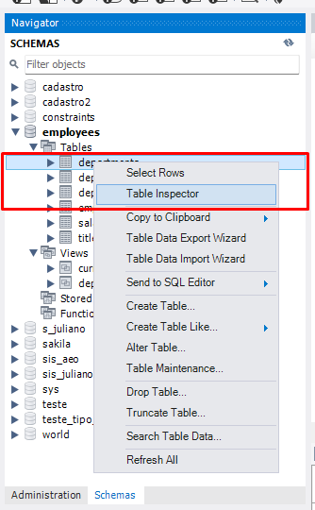
SELECT
INDEX
Além do comando SHOW INDEX FROM tabela;
Podemos visualizar os INDEX clicando com o botão direito do mouse sobre a tabela >> Table Inspector >> Indexes

Slide 55
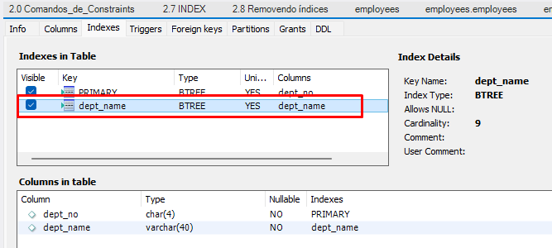
SELECT
INDEX
Notes:
>> INDEXES

Slide 56
SELECT
INDEX
● Podemos criar INDEX em todas as tabelas?
Resp.:NÃO
Um INDEX deixa as atualizações mais lentas.

Slide 57
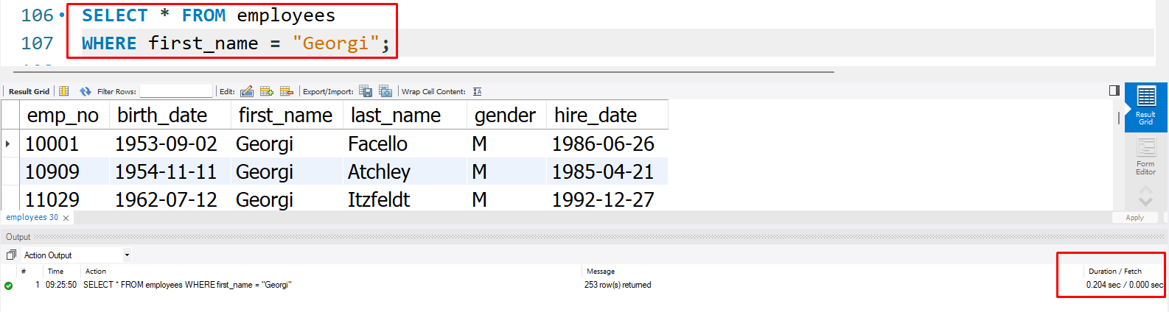
SELECT
INDEX
SEM INDEX;

Slide 58
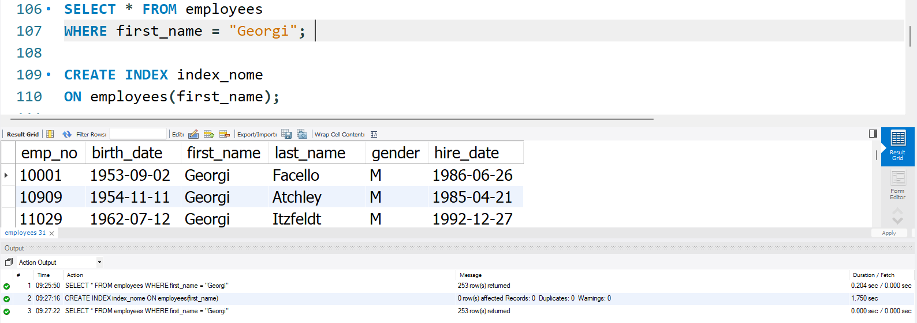
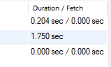
SELECT
INDEX
COM INDEX;

Slide 59
SELECT
REMOVENDO INDEX
● Pode chegar um momento que um índice não é mais necessário, então precisamos remover ele;
● Lembrando que o excesso de índice pode ser prejudicial ou fazer com que os índices necessários não funcionem corretamente;
● Exemplo de remoção:
DROP INDEX nome ON tabela;

Slide 60
SELECT
CONTRAINTS
Exercício 21
● Crie um banco de dados banco e uma tabela chamada contas;
● Insira as colunas id, nome, sobrenome, saldo, data_nascimento;
● Encontre os melhores tipos de dados para as mesmas;
● A coluna de id deve ser PRIMARY KEY, AUTO_INCREMENT e NOT NULL;
● Crie um índice em saldo;
● Adicione 3 registros na tabela;

Slide 61
JOINS

Slide 62
JOIN
O QUE É UM JOIN?**
São consultas que envolvem duas ou mais tabelas;
As tabelas geralmente possuem relação entre si;
Temos então uma consulta mais complexa e com mais dados;
Os tipos mais usados são:
LEFT;
RIGHT JOIN;
INNER JOIN;
Notes:
Por exemplo; Para atender as normas formais, cada tabela deve ter colunas relacionadas ao mesmo assunto;
cliente(id, nome,cpf,telefone, id_end);
endereco(id_end, logradouro, nome, cep, cidade, estado, pais);
Temos duas tabelas, caso queira saber o endereço compledo de determinado cliente, devemos fazer uma consulta com JOIN

Slide 63
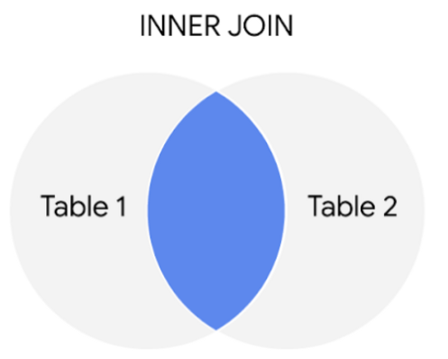
JOIN
INNER JOIN**
O INNER JOIN resultará nas colunas que fazem relação entre as tabelas;
Podemos determinar qual coluna resgatar após a instrução SELECT;
Utilizamos a instrução ON para determinar as colunas que precisam ser iguais;
Notes:
Quando criamos uma chave estrangeira em uma tabela, devemos referencia-la de outra tabela. E esse valor deve ser o mesmo nas duas tabelas!

Slide 64
JOIN
INNER JOIN
Exemplo:
Na Base de dados “employees” , temos a tabela “employees” e “ salaries”.

Slide 65
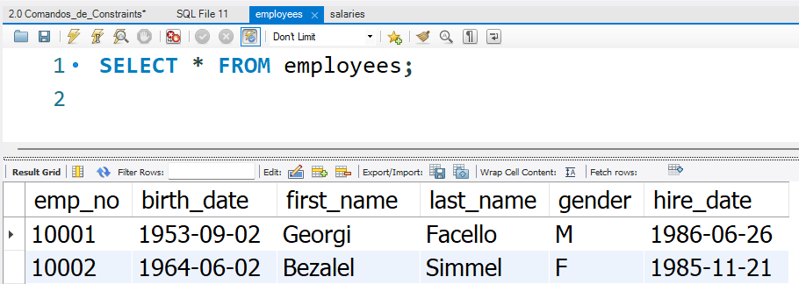
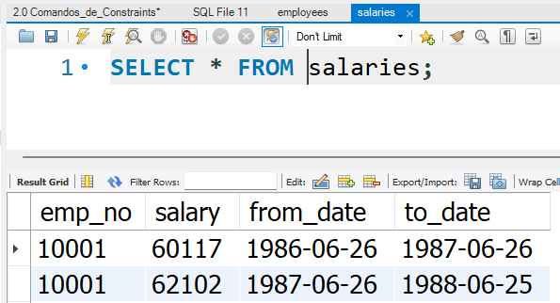
JOIN
INNER JOIN

Slide 66
JOIN
INNER JOIN*
Tendo conteúdo chave nessas tabelas, podemos realizar uma consulta nestas duas tabelas.

Slide 67
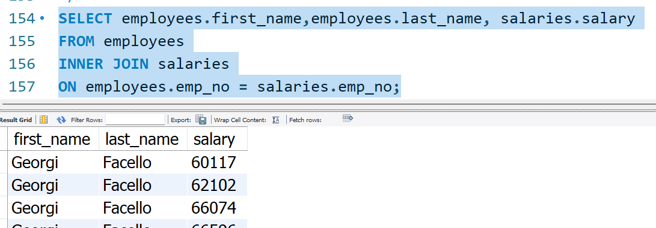
JOIN
INNER JOIN*
Comando:
SELECT tabela.coluna, tabela.coluna,tabela.coluna
FROM tabela1 (tabela que possui a chave primaria)
INNER JOIN tabela2 (tabela que possui a chave estrangeira)
ON tabela1.colunaChave = tabela2.colunaChave;

Slide 68
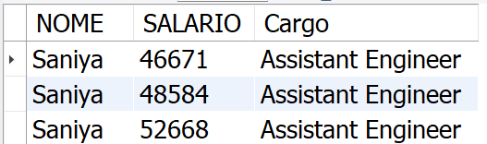
JOIN
INNER JOIN EM MUITAS TABELAS*
Comando:
SELECT employees.first_name AS NOME, salaries.salary AS SALARIO, titles.title AS Cargo
FROM employees
INNER JOIN salaries
ON employees.emp_no = salaries.emp_no
INNER JOIN titles
ON employees.emp_no = titles.emp_no;

Slide 69
JOIN
INNER JOIN
Exercício 22
Utilize o INNER JOIN:
Para selecionar o primeiro nome, genero e cargo;
Tabelas “salaries” e “titles”.

Slide 70
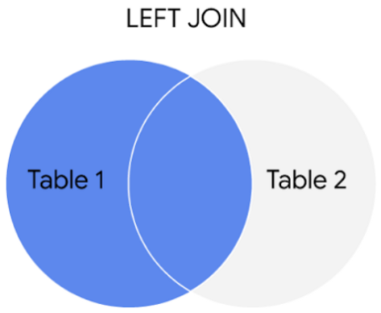
JOIN
LEFT JOIN**
O LEFT JOIN irá retornar todos os dados da tabela da esquerda e os necessários da direita;
É conhecido também como LEFT OUTER JOIN;
Haverá dados retornados da tabela da esquerda mesmo se não corresponder com a outra;

Slide 71
JOIN
LEFT JOIN**
Ou seja, irá retornar os dados da tabela da esquerda e os campos da tabela da direita, mesmo que não haja correspondência entre os valores.

Slide 72
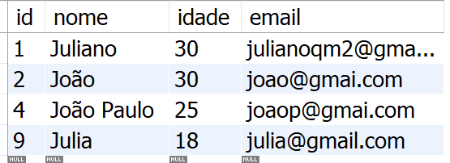
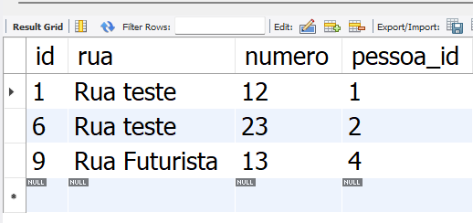
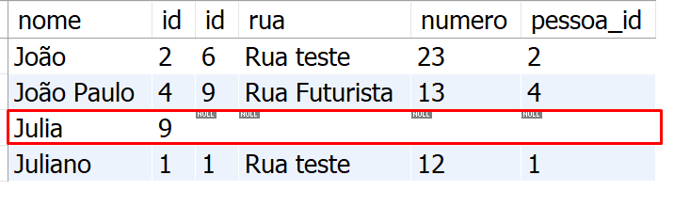
JOIN
LEFT JOIN
SELECT * FROM pessoas;
SELECT * FROM enderecos;
SELECT pessoas.nome,pessoas.id, enderecos.*
FROM pessoas
LEFT JOIN enderecos
ON pessoas.id = enderecos.pessoa_id;
Notes:
USE constraints;
SELECT * FROM pessoas;
SELECT * FROM enderecos;
SELECT pessoas.nome,pessoas.id, enderecos.*
FROM pessoas
LEFT JOIN enderecos
ON pessoas.id = enderecos.pessoa_id;
-- Retorna todos os registros de pessoas, mesmo que o campo pessoa_id esteja NULL
INSERT INTO pessoas(nome,email)
VALUES ("Julia","julia@gmail.com");
SELECT * FROM enderecos; -- Não inseri o ID da JULIA na tabela endereco
SELECT pessoas.nome,pessoas.id, enderecos.*
FROM pessoas
LEFT JOIN enderecos
ON pessoas.id = enderecos.pessoa_id;

Slide 73
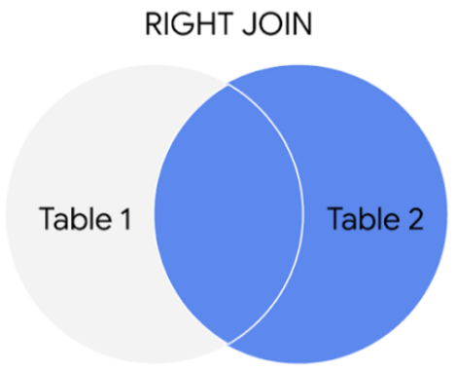
JOIN
RIGHT JOIN**
O RIGHT JOIN é parecido com o LEFT, porém retorna as colunas a mais da direita;
Chamado também de RIGHT OUT JOIN;

Slide 74
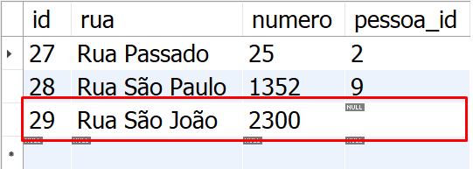
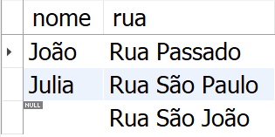
JOIN
RIGHT JOIN**
SELECT * FROM pessoas;
SELECT * FROM enderecos;
SELECT pessoas.nome, enderecos.rua
FROM pessoas
RIGHT JOIN enderecos
ON pessoas.id = enderecos.pessoa_id;
Notes:
#RIGHT JOIN
SELECT * FROM pessoas;
SELECT * FROM enderecos;
SELECT pessoas.nome, enderecos.rua
FROM pessoas
RIGHT JOIN enderecos
ON pessoas.id = enderecos.pessoa_id;

Slide 75
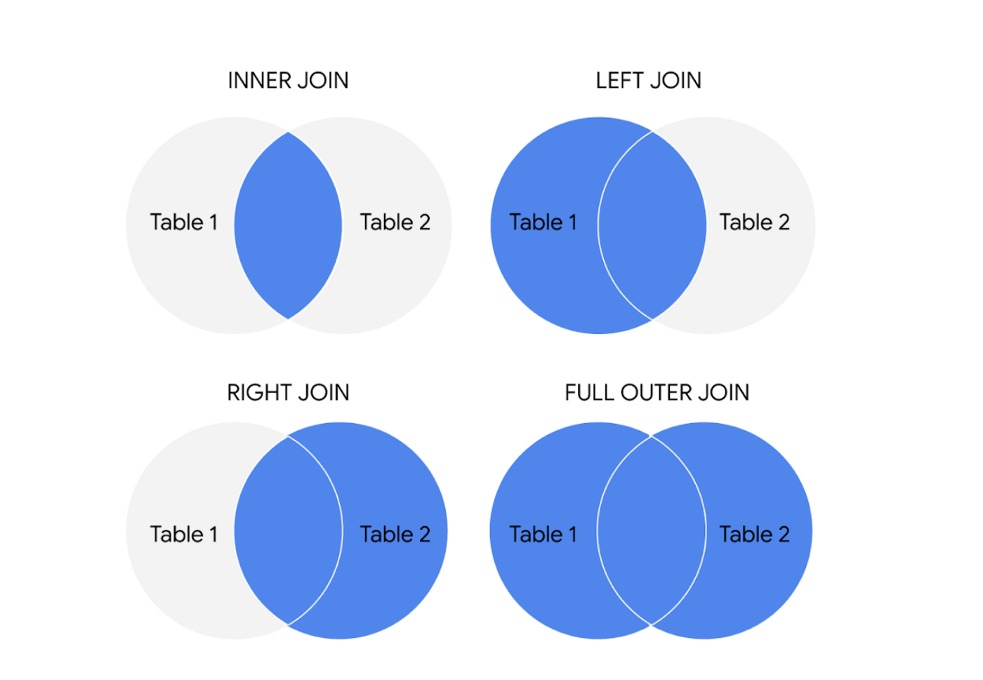
JOIN
JOIN
A ordem da QUERY influência no resultado, então preste muita atenção na teoria dos conjuntos:

Slide 76
JOIN

Slide 77
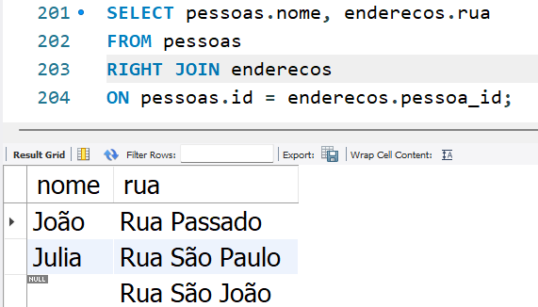
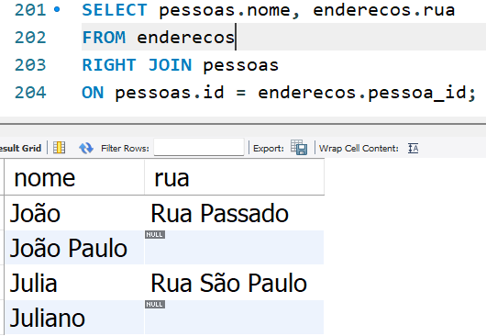
JOIN
RIGHT JOIN
Não podemos alterar a ordem no JOIN!
EXEMPLO DE ALTERAÇÃO DE QUERY;
CORRETO
ERRADO

Slide 78
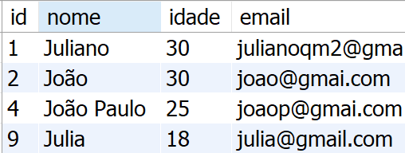
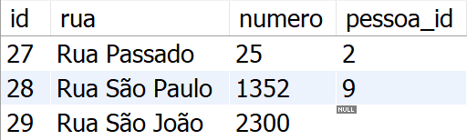
JOIN
RIGHT JOIN
SELECT * FROM pessoas;
SELECT * FROM enderecos;
CORRETO
ERRADO

Slide 79
CONSIDERAÇÕES FINAIS
Para quem gostou de Banco de dados:
Média salarial:
Jr : R$2.283 ~ R$4.836 / mês
Pleno : R$4.162 ~ R$9.000 / mês
Senior : R$5.800 ~ R$24.028 / mês
PRÓXIMOS PASSOS:
Agrupamento e Subqueries
UNION
Funções
Stored Procedures
FONTE: https://www.devmedia.com.br/guia/guia-completo-de-sql/38314
Notes:
Fonte:https://www.devmedia.com.br/guia/guia-completo-de-sql/38314

Slide 80
Irmão, você não percebeu
Que você é o único representante
Do seu sonho na face da terra
Emicida

Slide 81




